Slide 1
Deutsch advanced
Bildbeschreibung

Slide 2
Warm Up
Wie war euer Wochenende?
Was habt ihr gemacht?
Was sind eure Hobbies?

Slide 3
Montags - Maler
Eine Person malt etwas und die anderen müssen eraten was es ist
Einfache Bilder

Slide 4
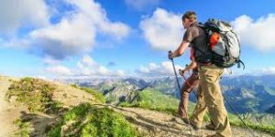
Montagsmaler fortgeschritten
Auf dem Bild steht ein Mann. Er trägt einen hellblauen Rucksack, eine beige Hose und ein hellgrüne T-Shirt. Auf seinem Rücken gibt es einen Rucksack. Er hält einen blauen Stock ab. Er ist groß, vielleicht nicht so alt. Der Mann wandert auf eigene Faust in den Bergen. Das Bild zeigt, dass es schön ist und die Sonne scheint. Im Hintergrund gibt es Wolken am Himmel.

Slide 5
Das Bild zeigt ein Tanzpaar im Zentrum. Menschen stehen um die Tänzer herum. Einige Personen schauen zu und die Anderen unterhalten sich oder spielen. Die Tänzerin tragen schwarze Kleidung. Der Mann trägt weißen Anzug und keinen Hut. Aber die Frau trägt eine schwarze weite Hose schwarze, flache Schuhe, und eine schwarze Bluse. Rechts steht ein Mann im Bild. Er hängt eine Kamera um seinen Hals und schaut die Frau an, die eine schwarze Hose, kurze Bluse und weiße Schuhe trägt. Rechts befinden sich Kinder, Männer und Frauen. Sie spielen und lachen. Im Hintergrund gibt es Bäume oder Sträucher.

Slide 6
Beschreibe das Bild – Was seht ihr?

Slide 7
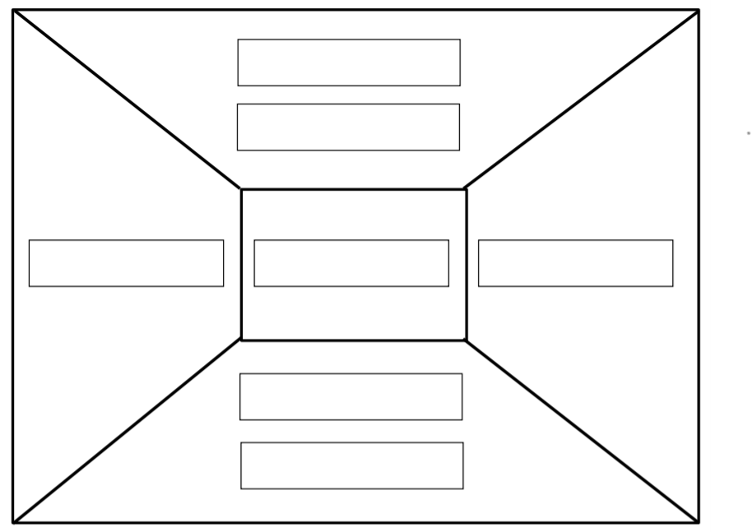
Bildbeschreibung
4
1
1 Im Hintergrund ist/sind …
2 Im Vordergrund ist/sind …
3 In der Mitte …
4 Oben ist/sind …
5 Unten ist/sind …
6 Auf der linken Seite …
7 Auf der rechten Seite …
6
3
7
2
5

Slide 8
Vor […] ist/sind …
Hinter […] ist/sind …
Zwischen […] ist/sind …
(Rechts) neben […] ist/sind …
(Links) neben […] ist/sind …
Auf […] ist/sind …

Slide 9
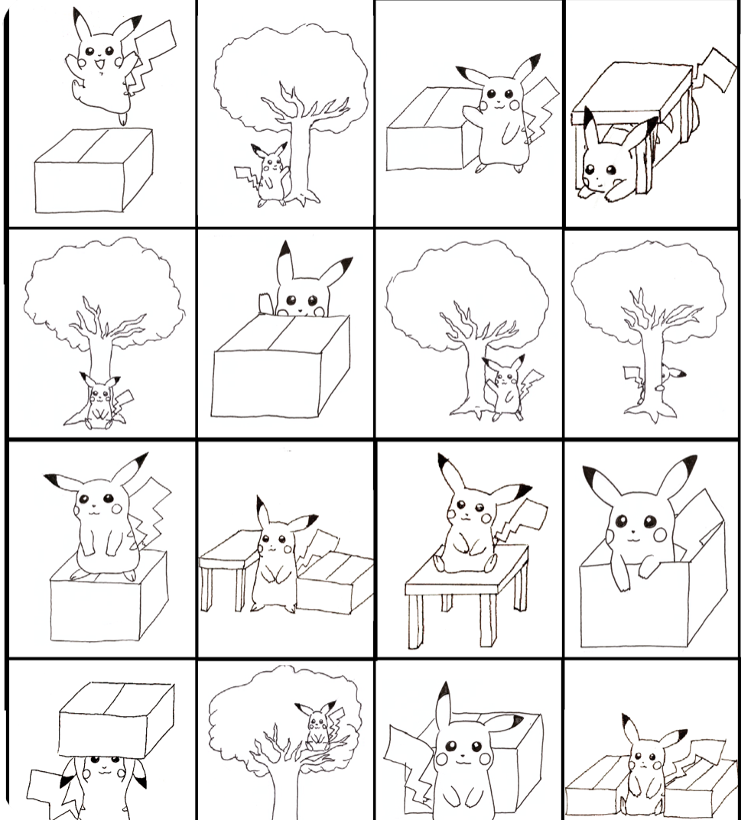
Welche Präposition past zu welchem Bild ?
Hinter
Vor
Über
In
Auf
Zwischen
Unter
Neben

Slide 10
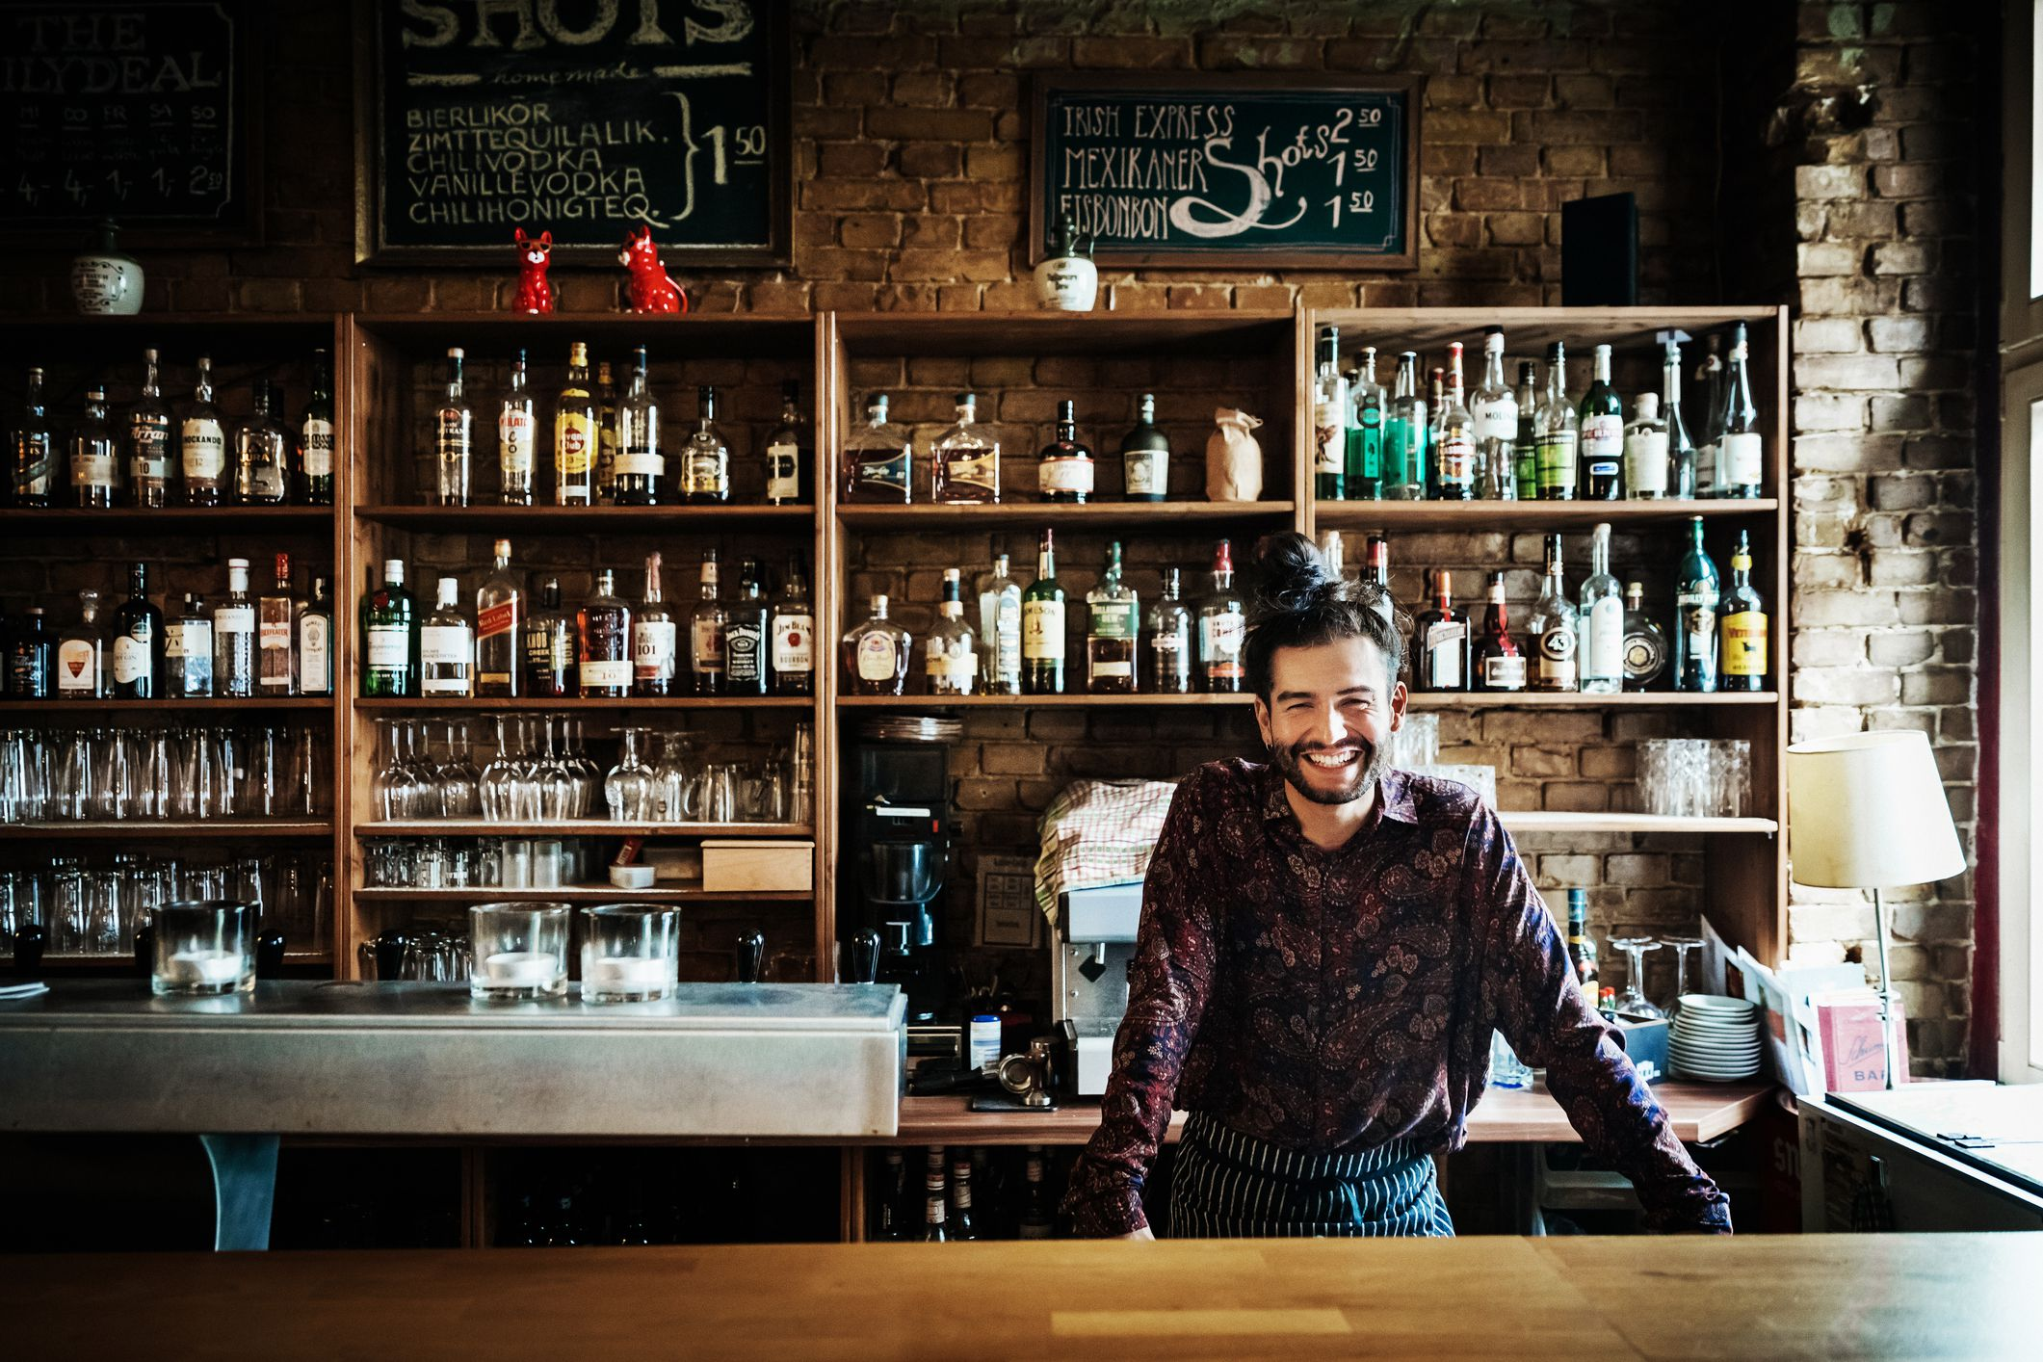
Beschreibe die Bar.
Im Hintergrund ist/sind …
Im Vordergrund ist/sind …
In der Mitte …
Oben ist/sind …
Unten ist/sind …
Auf der linken Seite …
Auf der rechten Seite …
Vor […] ist/sind …
Hinter […] ist/sind …
Zwischen […] ist/sind …
(Rechts/Links) neben […] ist/sind …

Slide 11
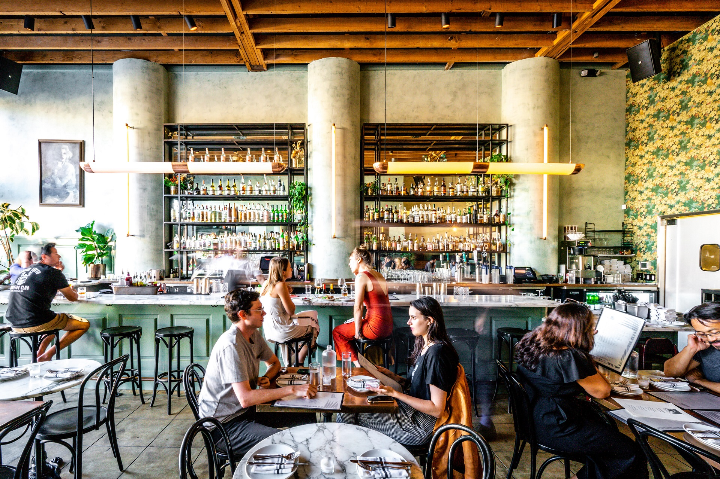
Beschreibe das Café.
Im Hintergrund ist/sind …
Im Vordergrund ist/sind …
In der Mitte …
Oben ist/sind …
Unten ist/sind …
Auf der linken Seite …
Auf der rechten Seite …
Vor […] ist/sind …
Hinter […] ist/sind …
Zwischen […] ist/sind …
(Rechts/Links) neben […] ist/sind …

Slide 12
Einzelarbeit
Sucher ein Bild heraus und bearbeite folgende Schritte
Wer
Künstler
Titel
Wo Wann
Bildbeschreibung
Was ist zu sehen
Farben?
Wo liegt der Fokus des Bildes?
Interpretation
Was will der Künstler ausdrücken?
Ist es eine Geschichte?
Ist das Bild realistisch?

Slide 13
Präsentation
Zeige und dein Bild
Präsentiere dein Bild in der Gruppe?
Warum gefällt es dir ?

Slide 14
Beschreibe das Bild – Was seht ihr jetzt?

